Slide 1


Вінницький національний медичний університет ім. М.І. Пирогова МОЗ України
Кафедра акушерства та гінекології №2
ВК 6.3 Основи репродуктології
Спеціальність: 228 Педіатрія
Галузь знань: 22 Охорона здоров’я
Освітньо-професійна програма: “Педіатрія”
Рівень вищої освіти: Другий (магістерський)

Slide 2

Паспорт освітнього компонента
Спеціальність: 228 Педіатрія
Курс: 6-й
Кредити: 2,0
Форма контролю: залік
Мова: українська, англійська
Пререквізити: не вимагаються

Slide 3
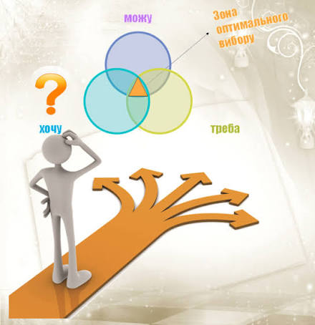
чому варто обрати цей курс?
Топ-тренд сучасної медицини: Репродуктологія — це сфера, що розвивається шаленими темпами.
Практичний інструментарій для інтернатури: Курс дає чіткі алгоритми: як проводити первинний прийом безплідної пари, які аналізи призначати, як інтерпретувати спермограму та оцінювати оваріальний резерв.
Міждисциплінарний підхід: Ви розберетеся на стику ендокринології, генетики, хірургії та ембріології, що значно розширить ваше клінічне мислення перед стартом самостійної практики.
Розуміння «закулісся» ДРТ: Ви чітко зрозумієте етапи ЕКЗ (IVF), ICSI, кріоконсервації та генетичного тестування ембріонів (PGT), що дозволить мовою доказової медицини спілкуватися з майбутніми пацієнтами.
→
→
→
Ключова перевага:
Розуміння «закулісся» зародження життя та технологій майбутнього =>
системне клінічне мислення в терапії, хірургії та ендокринології сьогодні.

Slide 4

що ви будете вивчати?
Акушерство та пологи: фізіологія і патологія вагітності, визначення її термінів, ведення пологів у стаціонарі та поза ним.
Допомога новонародженому: оцінка стану немовляти за шкалою Апгар, методи реанімації та проведення первинного туалету.
Гінекологічна практика: діагностика і лікування захворювань, огляд шийки матки в дзеркалах та пальпація молочних залоз.
Планування сім'ї та безпека: підбір методів контрацепції, а також діагностика, лікування та профілактика ІПСШ.

Slide 5

Що ви зможете за умови
опанування курсу
Діагностувати патології: збирати анамнез, проводити диференційну діагностику та обґрунтовувати попередній і клінічний діагнози.
Призначати обстеження: складати індивідуальні плани діагностики та фахово аналізувати результати лабораторних і інструментальних досліджень.
Лікувати та реабілітувати: розробляти комплексні схеми лікування, а також заходи для профілактики та реабілітації пацієнток.
Виконувати маніпуляції: впевнено демонструвати та застосовувати на практиці ключові акушерсько-гінекологічні медичні маніпуляції.

Slide 6

Форми навчення
Лекції
Індивідуальна самостійна робота
Практичні / Семінарські
Самостійна робота
Підсумковий контроль
Залік: на останньому практичному занятті за умов успішного проходження курсу (сума балів за всі види навчальної діяльності - 122-200 балів) і відсутності академічної заборгованості.

Slide 7
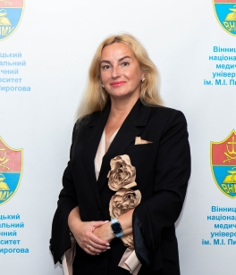

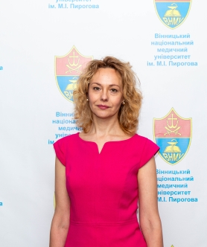
Розробники курсу
Професор
Булавенко О.В.
Доцент
Пролигіна І.В.
Доцент
Фурман О.В.
Контактна інформація
м. Вінниця, вул. Пирогова 56
Кафедра акушерства та гінекології №2
gynecology2@vnmu.edu.ua

